Slide 1
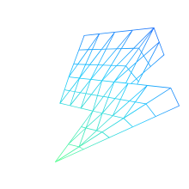

Анализ ЭКГ-сигналов для диагностики сердечных патологий
MINIONS
Владивосток 2023

Slide 2
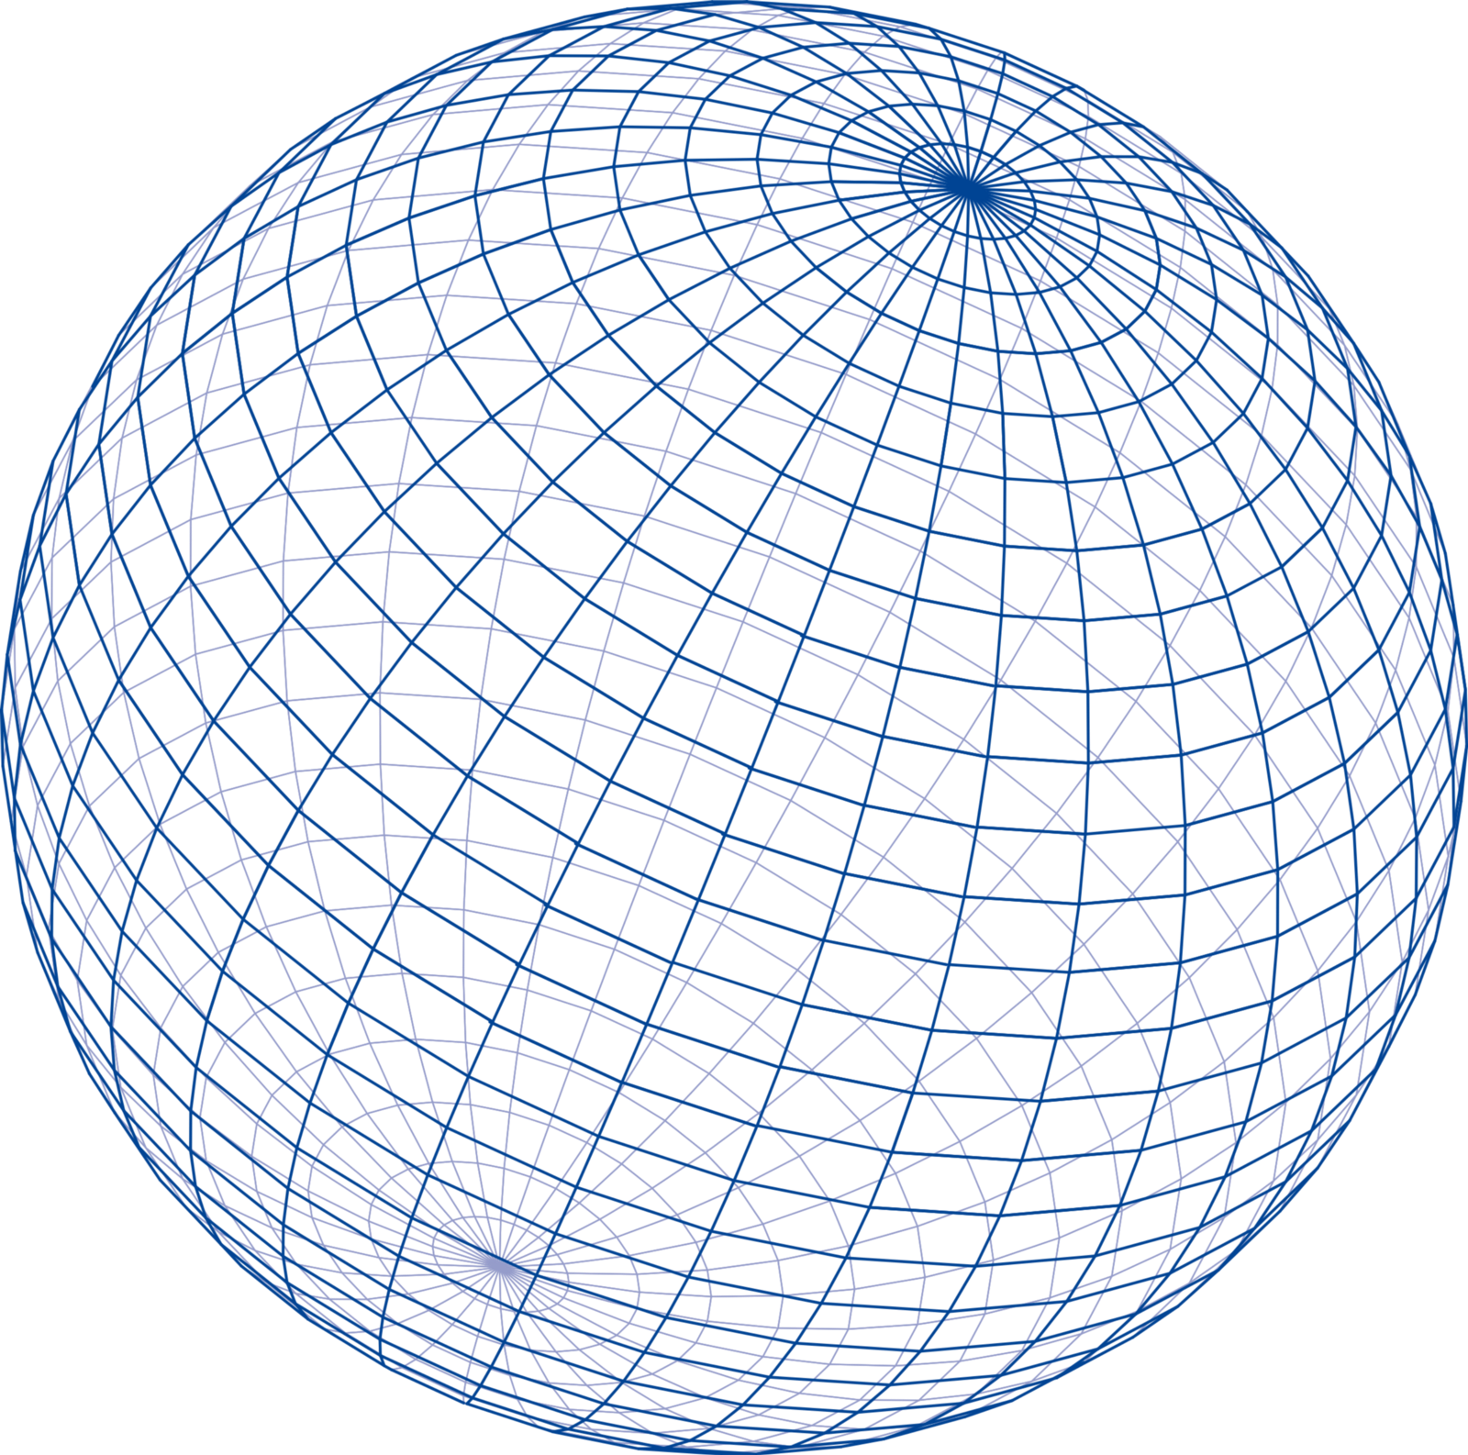
Поставленная задача
Разработать алгоритм анализа ЭКГ-сигналов для определения наличия или отсутствия инфаркта, а так же определения его вида.

Slide 3
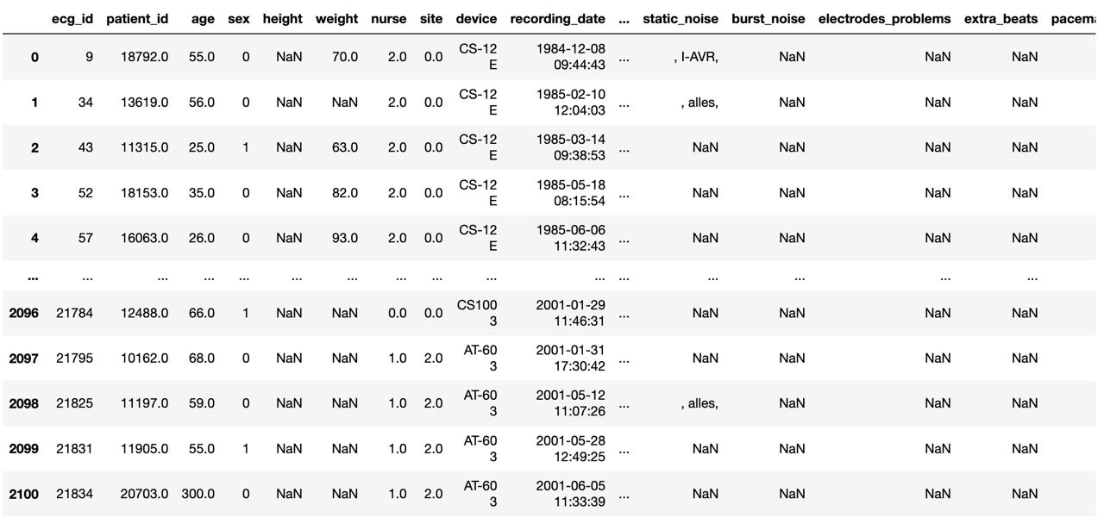
Данные (1) метаданные пациента

Slide 4
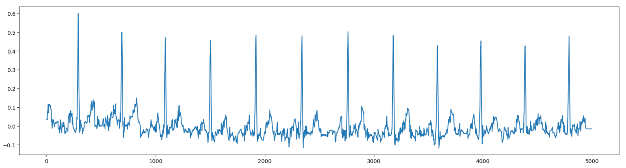
Данные (2) ЭКГ - сигнал

Slide 5
Ход нашего решения:
Написание свёрточных моделей на сегментах слоёв
Написание свёрточных моделей на полном сигнале
CatBoost на выходах этих нейронных сетей.

Slide 6
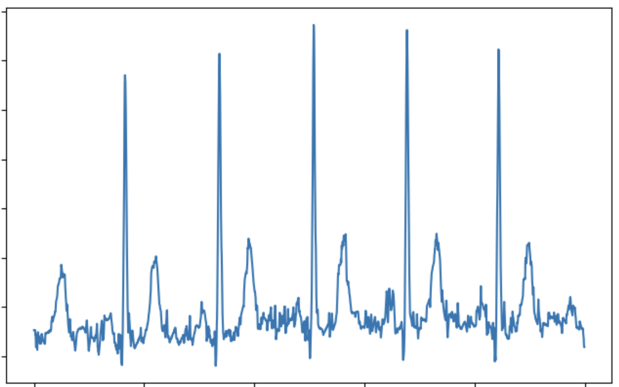
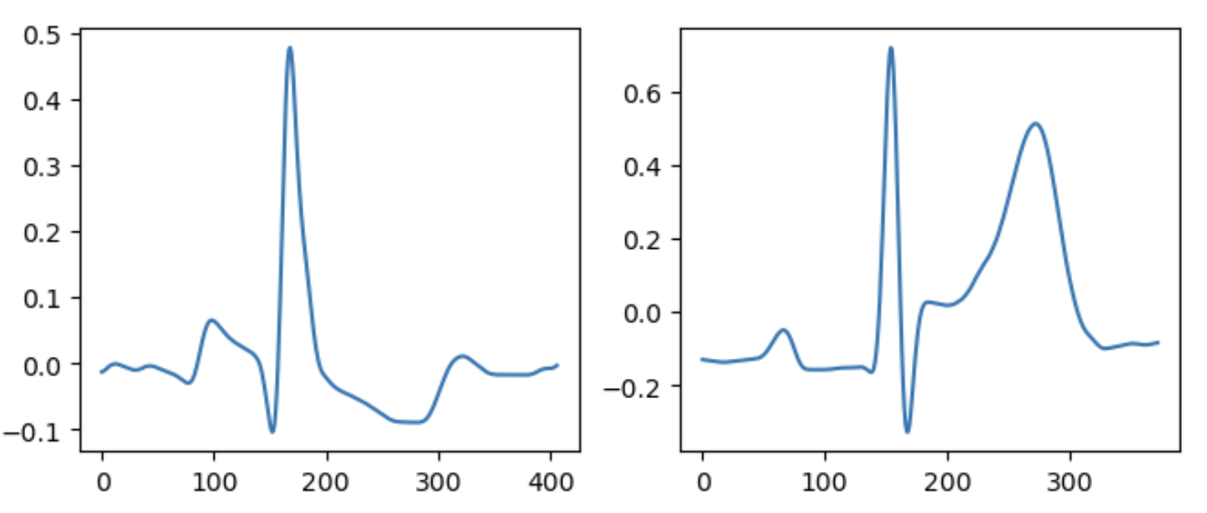
Сверточная нейронная сеть на всех 12 отведениях ЭКГ - сигнала
Целый ЭКГ - сигнал
(Torch-ecg: f1 - 0.76)
Сегменты ЭКГ - сигнала
(conv2d: f1 - 0.79)

Slide 7
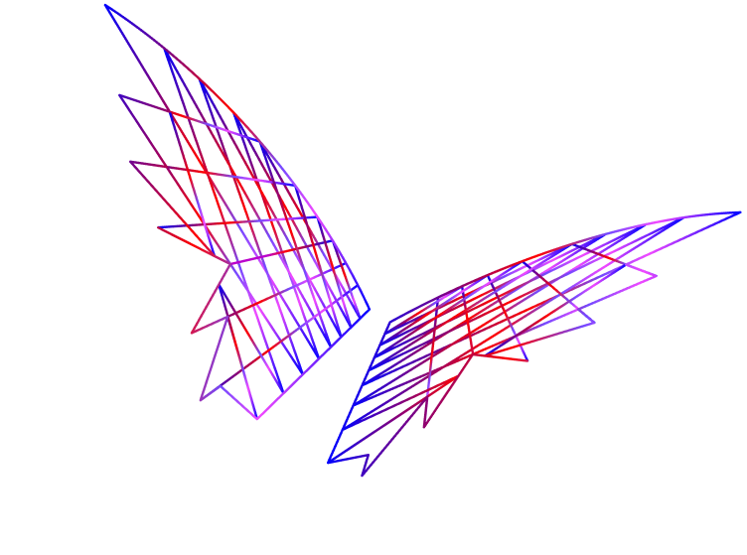
Сверточная сеть. Недостатки и Перспективы.
Недостатки:
1. Медленная предобработка данных
Перспективы:
1. Увеличение вариативности аугментации
2. Улучшение качества аугментации
3. Написание более подходящей модели

